Slide 1
图溯 / 项目概述
图溯
面向数字图像可信传播的
来源认证与溯源方案
让图片传播之后，来源仍有迹可循。
来源认证
可信溯源
权益线索
生成身份 → 传播核验
AI＋场景创新 · 以可核验身份连接创作、传播与使用
图溯 · 来源认证 / 可信溯源 / 权益线索
01
Notes:
开场：图溯面向数字图像可信传播，围绕来源认证、溯源和知识产权保护提供可核验的身份线索。底层技术采用球形水印研究方法。整体应用架构为本项目方案，不将研究方法表述为团队原创。

Slide 2
图溯 / 大背景
图像不仅传递信息，也承载创意、品牌与资产价值
内容传播
新闻、社交与知识交流
图像创作
数字图像
摄影／设计／生成
创意表达
可复制 · 易流转
设计、艺术与数字文创
商业使用
价值依赖使用，使用需要可信线索。
品牌营销与素材交付
来源身份，是图像价值被可靠使用的重要基础
图溯 · 来源认证 / 可信溯源 / 权益线索
02
Notes:
先从数字图像的广泛价值讲起，不以电商或AIGC限定整个问题。左侧是创作，传播使图像进入多种使用任务，右侧这些任务都依赖一定的来源、署名或授权信息。无市场规模数字。

Slide 3

图溯 / 核心矛盾
画面可以完整保留，来源说明却可能在传播中脱落
来源说明未随图保留
来源：拾光设计
创作者交付
群聊／平台转发
再次收到
图片＋署名＋使用说明
图片被另存、改名或编辑
可见内容，难核对来处
需要让可核验的身份线索进入图像本身，而非只依赖附件说明
图溯 · 来源认证 / 可信溯源 / 权益线索
03
Notes:
本页使用程序绘制的原创营销设计样张作为情境道具，不是AI生成照片、不是实测传播案例。演示附带说明与图片分离，并不表示一切转发都会剥离元数据。

Slide 4
图溯 / 技术趋势
AIGC让图像更易生产，也让“凭外观看来源”更困难
生产端：从专业工具走向自然语言生成
核验端：外观逼真不代表身份清楚
描述需求
生成模型
视觉判断
看起来像照片，不能说明生成来源
主体／背景／光线
可规模化生成
身份归因
需要可验证的标识和匹配规则
能力提升 → 内容增多
来源核验需要主动标记机制
使用决策
还需核对登记声明与授权材料
选择生成式水印，是因为它能在内容生成时建立身份线索
图溯 · 来源认证 / 可信溯源 / 权益线索
04
Notes:
AIGC是放大问题和提供生成式水印落点的技术入口，不是将所有隐私、侵权问题归因于AI。扩散模型可以高质量生成图像，技术认证可辅助确定生成系统或预设身份，不保证事实真实。

Slide 5
图溯 / 需求定义
认证、溯源与权益保护，需要衔接，但不能相互替代
01
02
03
来源认证
可信溯源
权益保护
这张图是否带有
匹配的身份标识？
恢复的编号关联到
哪条来源登记？
相关材料是否支持
署名和使用声明？
输出：匹配／无法确认
输出：登记与历史线索
输出：辅助检查与复核
先核验身份，再关联来源，最后辅助判断使用依据
图溯 · 来源认证 / 可信溯源 / 权益线索
05
Notes:
认证核验标识匹配，溯源关联登记记录，权益保护以这些线索辅助署名授权核对。水印不是自动法律确权，也不是检测所有AI图像。

Slide 6
图溯 / 现有方案
单一保护方式，难以覆盖传播后的完整核验任务
现有方式
能够解决
传播后仍存在的缺口
可见署名
直接展示作者或品牌
可能被覆盖或裁掉，也会占用画面
元数据／文件名
保存创建与来源说明
信息可能在平台转发、改名时丢失
相似图检索
找到相似内容与候选作品
相似不等于来源一致，更不等于有效授权
隐形水印
在图像中保存可检测信号
仍需登记关联、误检控制与失败复核
图溯的切入点：把图像中的标识与登记、核验和复核流程连接起来
图溯 · 来源认证 / 可信溯源 / 权益线索
06
Notes:
此页为定性任务对比。可见署名、元数据、相似检索、隐形水印各有用途，并不宣称已有水印登记应用不存在。图溯的差异化需在同一用户任务中验证。

Slide 7
图溯 / 验证场景
用一张电商营销图，贯穿生成、交付与再次核验
品牌／设计方
合作／传播方
运营／审核方
作品编号：TS-001
制作与交付
接收与再次传播
收到图片并决定使用
上传收到的图 → 查找来源
用户不必知道图片经历过哪些处理，也能发起来源查找
图溯 · 来源认证 / 可信溯源 / 权益线索
07
Notes:
电商仅为首个验证点，问题背景不限电商。情境：设计方制作新品图，品牌交付代运营或合作方，再次收到图的运营人员需要找回登记来源并核对使用材料。不是已有真实试点案例。

Slide 8
图溯 / 需求分析
把用户的疑问，转化为可实现、可验收的系统要求
用户疑问
系统要求
验收关注点
加标识会不会影响图片？
生成保护＋前后对照
视觉质量与局部细节
收到图片后怎么找到来源？
直接上传＋恢复编号
匹配正确率与无法确认率
这个结果能不能直接使用？
登记展示＋授权辅助检查
信息完整性与复核提示
图片太多，能否重复查阅？
素材与核验记录统一管理
任务耗时与记录可追查
访谈与任务观察 → 需求优先级 → 功能设计 → 验收指标
图溯 · 来源认证 / 可信溯源 / 权益线索
08
Notes:
用户需求为基于任务的需求假设，尚非完成访谈的统计结论。拟访谈创作者、运营、审核人员，追问最近一次交付、来源追问过程和画质底线；观察对比人工追问与系统来源查找。不得虚构问卷百分比。

Slide 9
图溯 / 总体方案
生成侧建立身份，接收侧恢复身份，登记层连接两端
生成与交付
用户描述
身份嵌入＋生成
交付图片
画面与制作需求
匿名编号 → 潜在噪声
下载并发布
匿名来源登记
网络传播
压缩／转发／编辑
作品编号／项目声明／署名／核验历史
接收与核验
收到图片
反演＋恢复消息
显示来源线索
上传待核验图像
生成身份 → 匿名编号
有效匹配／人工复核
从图像到登记的关联闭环，是方案的应用核心
图溯 · 来源认证 / 可信溯源 / 权益线索
09
Notes:
图溯应用框架图为本项目设计。算法层采用球形水印，登记层与交互层为应用设计。该框架描述目标主路线；现有原型后处理水印路径不能自动视为球形水印生成模型已接通。

Slide 10
图溯 / 技术选型
球形水印，适配“生成时标记、传播后核验”的需求
生成先验适配
质量保护目标
将身份映射到扩散模型潜在噪声
兼顾标识嵌入与生成内容观感
球形水印
生成端集成
传播后恢复
依托预训练生成模型构建路线
通过反演与逆变换恢复消息
选型围绕场景需求展开，最终效果由统一测试验证
图溯 · 来源认证 / 可信溯源 / 权益线索
10
Notes:
选型依据论文方法特性，而非保证其在当前样本绝对最佳。生成先验适配、质量扰动与恢复能力要分别验证。无额外训练不等于无计算成本，提取仍有反演开销。
来源及说明：方法依据：Hu et al., Spherical Watermark, ICLR 2026

Slide 11
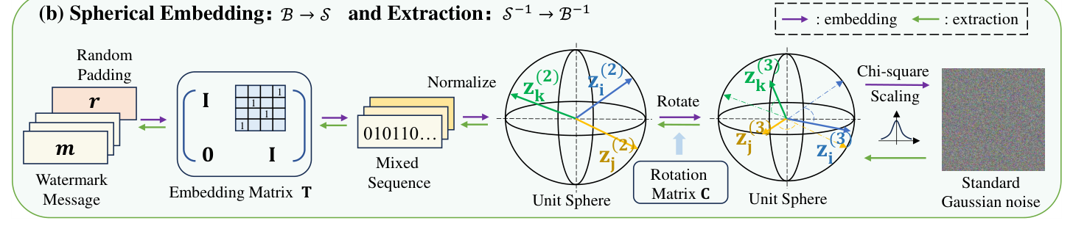
图溯 / 生成端技术
把作品身份映射为噪声，再参与扩散生成
① 身份编码
② 球面映射
③ 潜在生成
重复消息＋随机填充
归一化＋正交旋转
随机半径＋扩散去噪
身份信息随生成过程进入图像，为后续核验留下可恢复信号
图溯 · 来源认证 / 可信溯源 / 权益线索
11
Notes:
原始Figure1(b)：重复水印及随机填充，经GF(2)可逆混合T，映射到单位球面，施加正交旋转C，再以卡方随机半径缩放。签名K=(T,C)固定且保密。归一化与半径选择依据论文构造与假设，不能夸大为像素无损或无限不可检测。
来源及说明：原图：Spherical Watermark Figure1(b)，PDF第3页；核心方法采用原论文

Slide 12
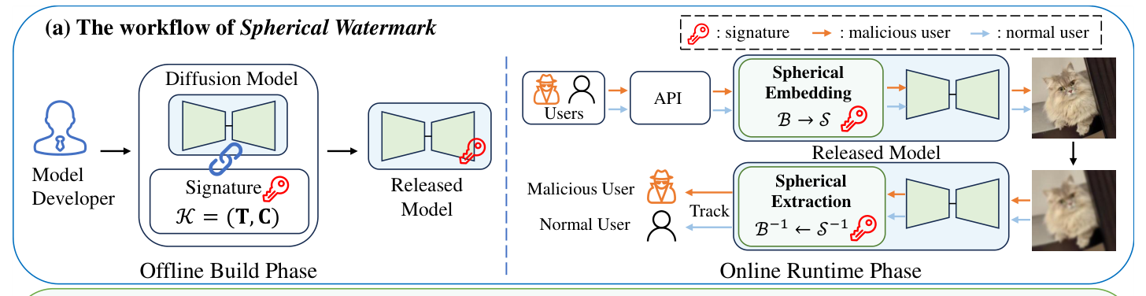
图溯 / 核验端技术
恢复标识之后，还要完成来源关联与有效性检查
上传收到的图片
反演与消息恢复
登记关联与检查
结果与复核
无需说明传播过程
执行论文提取链路
有效编号／声明核对
来源线索／无法确认
技术检测提供线索，授权与权属判断仍需结合登记和业务材料
图溯 · 来源认证 / 可信溯源 / 权益线索
12
Notes:
论文提取先VAE编码和近似扩散反演，再对C施逆变换、量化、T逆映射，并多数投票恢复重复消息。应用层以匿名编号关联登记；无有效匹配、冲突或错误时分流，不把失败当无版权。
来源及说明：上图：Figure1(a)；下方为图溯核验任务设计

Slide 13
图溯 / 创新与壁垒
把研究方法转化为可使用、可复查的可信传播流程
研究基础：球形水印的编码、噪声构造与反演恢复
流程融合
低门槛核验
可追查管理
从生成、交付到再次核验
收到图片后直接上传查询
署名声明与核验记录衔接
难点：算法与登记一致关联
难点：误检、冲突和无法确认
难点：签名、隐私与记录安全
应用贡献围绕任务闭环展开，技术壁垒由稳定运行与严格验证积累。
场景融合与工程能力，需要用用户任务和真实数据证明
图溯 · 来源认证 / 可信溯源 / 权益线索
13
Notes:
底层球形水印算法来自论文，不归为本项目原创。场景创新为主动身份标记与收到图片后的来源查找衔接；应用差异化仍须调研与对比任务支撑。技术难点包括反演恢复、误检、签名管理、登记安全与异常状态。

Slide 14
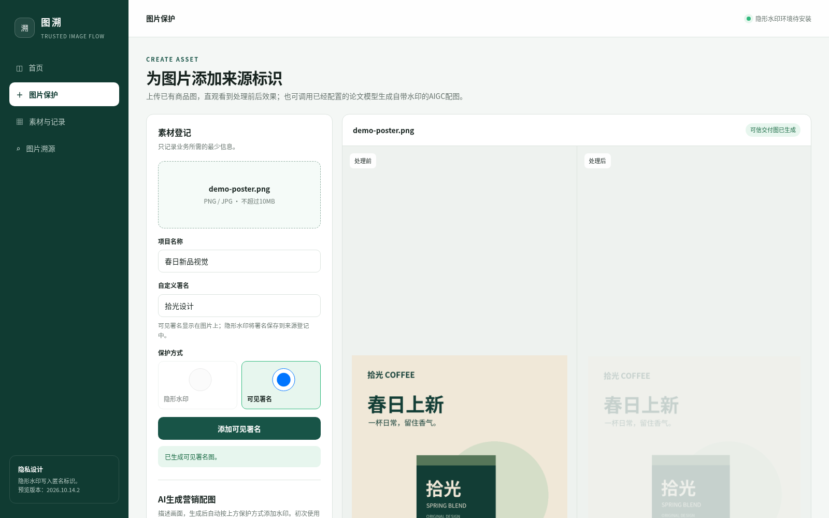
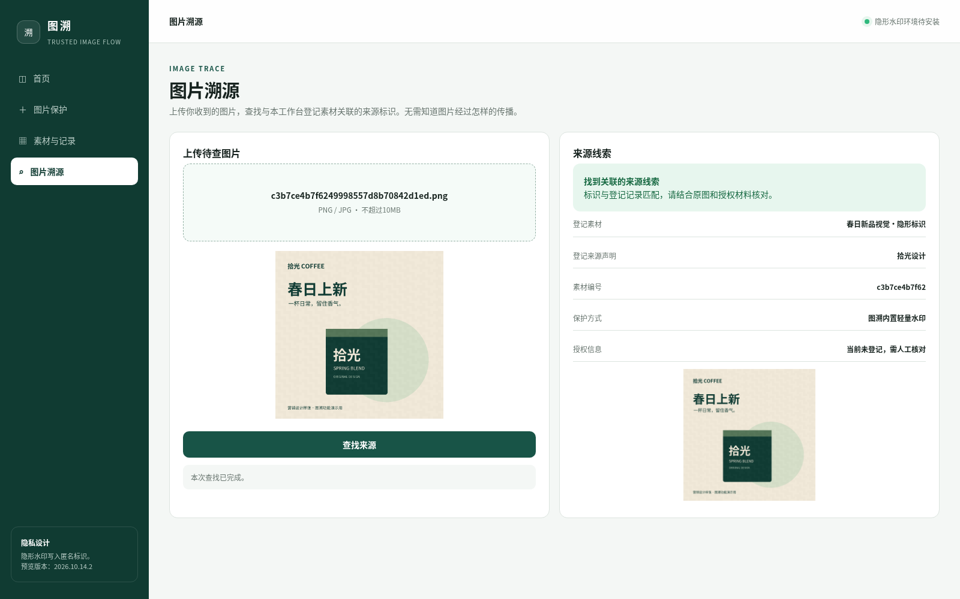
图溯 / 功能演示
保护与核验，落在用户看得见的两次操作上
图片保护
图片溯源
上传／填写署名／预览／下载
上传收到的图片／查看登记线索
减少操作解释，把保护结果和核验线索直接展示给用户
图溯 · 来源认证 / 可信溯源 / 权益线索
14
Notes:
截图来自本次真实运行的现有网页原型。左侧演示可见署名，右侧演示内置轻量水印的实际来源查询；均不是球形水印模型运行截图。示例图片为自绘营销设计样张。此页讲交互，不报告论文模型效果。

Slide 15
图溯 / 测试方案
用质量、恢复、误检与任务效率共同评价方案
视觉质量
标识恢复
错误控制
使用效率
图像观感与局部细节
原图与传播后图像
无水印与错误签名
人工追问与系统查找
图像指标＋盲评观察
消息恢复率＋匹配情况
误检率＋冲突与异常
任务耗时＋正确判断
传播条件
原始交付图
轻度／明显压缩
尺寸缩小一半
较大面积裁剪
重绘等失败条件
同时记录成功、失败与无法确认，让验证覆盖真实使用边界
图溯 · 来源认证 / 可信溯源 / 权益线索
15
Notes:
拟固定提示词、模型、采样步数和分辨率管理。条件包括原始图、JPEG90/JPEG50、缩放50%、中心裁剪70%，并纳入无水印负样本和错误签名。指标报告实际定义及样本数，避免检测TPR与比特准确率混用。访谈与小规模用户任务均未完成。

Slide 16
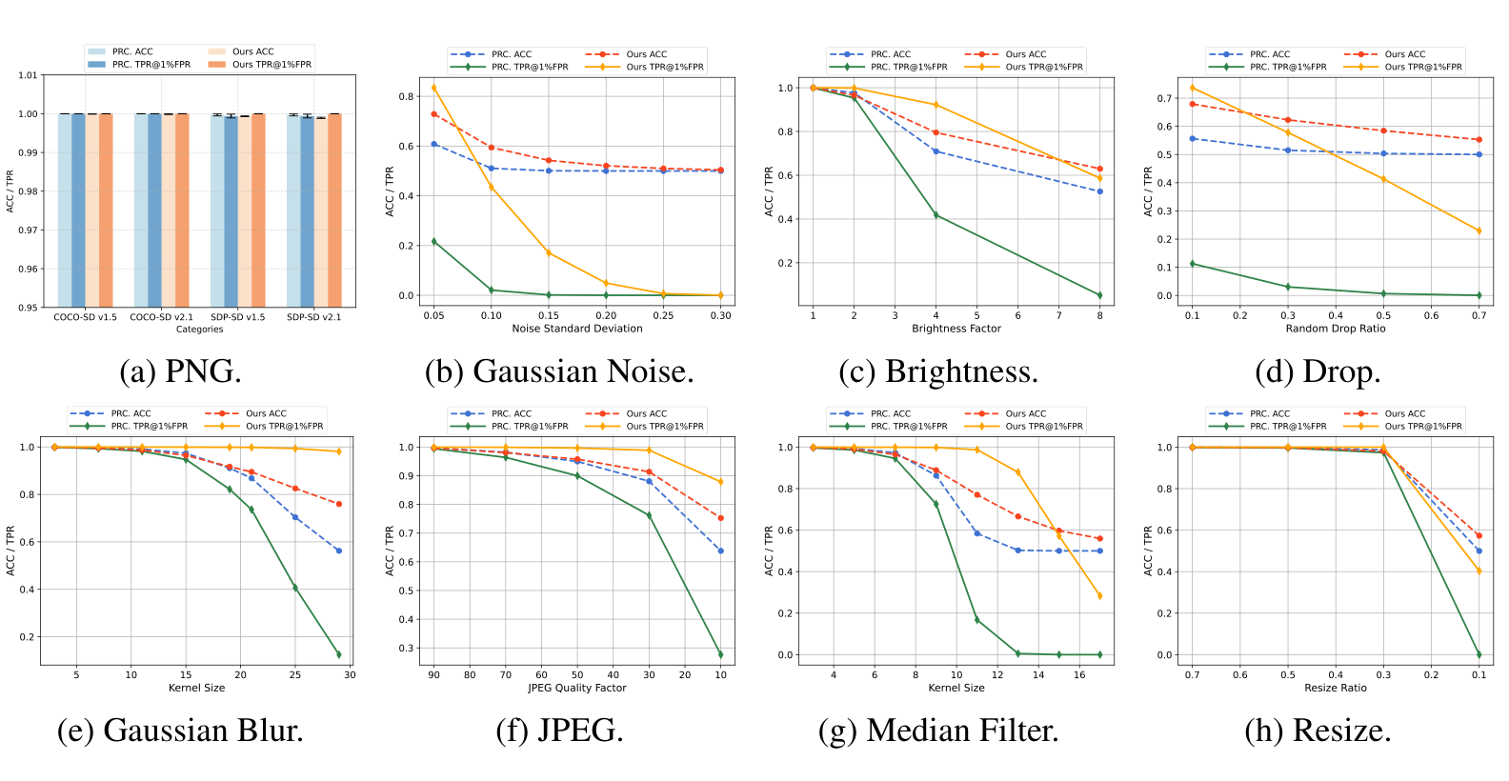
图溯 / 验证与分析
现有工作流可复查，核心方法按统一条件继续评价
可复查的软件链路
处理／登记／来源查询／历史记录
13 / 13
工作流单元测试通过
失败不生成成功记录
服务错误与未检出分开
登记与检测结果分开
分析恢复能力，也保留强裁剪、重绘等条件下的失败边界
图溯 · 来源认证 / 可信溯源 / 权益线索
16
Notes:
2026-10-15在/workspace/AIC执行python -m unittest -v，13项工作流测试通过，部分模型链路使用夹具，不能表述为球形水印GPU性能验证。右侧Figure5数据归原论文，不是项目实测。主要观察压缩、裁剪、噪声等条件与恢复变化，不能从图中编造项目提升百分比。
来源及说明：右图：球形水印原论文Figure5。项目GPU同配置评测与用户任务数据尚未取得，详见备注。

Slide 17
图溯 / 应用与落地
以电商验证任务，再向创意、文创和媒体延伸
创意设计
首个验证点：电商营销素材
署名与素材交付
品牌设计 → 合作交付 → 再次核验
数字文创
观察：来源查找效率
检查：使用声明与复核提示
作品登记与使用线索
媒体传播
生成身份与来源辅助核验
落地成效以试用数据衡量，社会价值围绕可信使用展开
图溯 · 来源认证 / 可信溯源 / 权益线索
17
Notes:
先选择自有或授权素材，拟邀设计或运营使用者，执行交付与来源查找。比较人工追问和系统核验的任务耗时、正确判断与无法确认。未来拓展场景为计划，不声称已有部署客户、专利、营收或市场份额。

Slide 18
图溯 / 总结与展望
让图像的身份线索，跟得上内容的传播
01
问题
内容易流转，来源与使用依据可能脱落
02
方案
生成时建立身份，传播后恢复并关联登记
03
价值
辅助认证、来源查找与知识产权保护
图溯 · 可信传播
从一张图片的身份核验，走向数字内容的可信使用
图溯 · 来源认证 / 可信溯源 / 权益线索
18
Notes:
结语回扣大背景、核心矛盾和场景方案。当前方案以生成式水印技术为基础，将匿名登记与传播后核验连接起来。未来改善反演稳定性、误检控制、抗重绘与隐私保护。参考文献：Hu et al. Spherical Watermark: Encryption-Free, Lossless Watermarking for Diffusion Models. ICLR2026；相关Tree-Ring、Gaussian Shading、PRC等背景文献。

